Slide 1
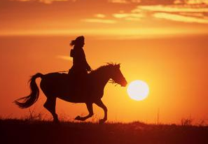
第四章 小说阅读：以“人”为主，综合思考
学案10 扣住技巧和效果，欣赏小说的写人艺术

Slide 2
学案略语
小说的核心任务是塑造鲜活而典型的人物形象，小说所有的艺术技巧自然是围绕它来服务的。小说的艺术技巧尽管非常丰富繁杂，但其中心是写人艺术。欣赏小说的写人艺术，就是把艺术技巧和人物形象结合起来欣赏，而欣赏的关键词就是技巧和效果(作用)。二轮小说艺术技巧的复习，方向在此，重点也在此。

Slide 3
栏目索引
自我诊断，找出答题能力短板
比对答案，领悟答案升格之道
借题发挥，突破答题核心问题

Slide 4
自我诊断，找出答题能力短板
阅读下面的文字，完成文后题目。
不是时候
[俄罗斯]叶夫根尼·格里什卡韦茨
好像开关被打开一样，我醒来了。没有打激灵，没有伸懒腰，没有发出任何声音，我只不过睁开了眼睛。准确地说是一只眼睛，另外一只紧紧地贴在枕头上。我还看见枕头的边沿，枕套的布料，它们离我睁开的那只

Slide 5
眼睛很近很近。枕头被有点发蓝的微光笼罩。时间还早，又是冬天。本来天还是全黑的，只是在窗户上洒落有一缕平常的城市微蓝的晨光——它由白色的街灯和对面房屋以及我们这栋楼房的窗户里散发出昏黄的灯火混合而成。黄昏时它是令人愉快的，而清晨让人无法忍受。我听见了很多声音。这是城市在喧嚣。住在我们这栋楼里的居民正在离开家出门，他们在去上班或者送小孩去什么地方：爬楼梯的脚步声，电梯的呼隆声，单元大门不

Slide 6
断的开关声。我听见，院子里人们间歇不断和似乎很绝望、不顾一切反复地发动汽车的声音。
我是如此希望重新回到梦里。我的意思并不是我做了什么美梦，而是我想睡去。多么想意志薄弱一次，给所有的人打个电话说，我病了，撒个大谎，并且把一切都取消。取消一切，最主要的是不起床，不开明亮的灯，不洗漱不剃须，不穿袜子以及其他一切，不出家门，不用把钥匙弄得哗啦响，不用把过道里的廊灯在出门前关

Slide 7
掉，不用按电梯里的数字“1”，不用走到大街上和深吸第一口清晨寒冷的空气，不用坐到冰冷坚硬的汽车里，更不用去机场接马克斯。我的朋友马克斯，他现在正在飞抵这座城市，是不可能被取消的。
可马克斯现在来得真不是时候。如此的不是时候，这种情况也只能发生在老朋友身上，他生活在很远很远的地方，你真诚地期盼着他来，而当他坐火车或者乘飞机到来时却永远不是时候。

Slide 8
就两天，怎么忙也得挤出时间给他。意思是取消所有事情，无论是什么事情，准备好说很多话，大笑，喝酒，吃饭再喝酒，再说话。睡觉吗，当然几个昼夜都别想了。是的，这一切都很好……就是不是时候。绝对！尤其这一次……原因是我正陷入爱河，很深！非常非常深！这样的爱在我身上从来没有发生过！
马克斯来得真不是时候！

Slide 9
我开车去机场走了很长时间。雪很多。不是刚下的新鲜白雪，而是那种稀糊糊的很脏的雪。车也很多。我很慢地行驶在盘旋的环形路上。前面汽车刹车尾灯一会儿红了，一会儿灭了。我也不停地踩刹车。我一直觉得，好像左车道的车行驶快很多。右车道爬行着大卡车，所有的都很脏，溅有一身的泥雪。我听着收音机。

Slide 10
收音机里不停地交替播放着音乐和新闻。有一条新闻说，有一架飞机发生了空难。我立刻把音量开大。机上所有的旅客和机组人员全部遇难。说空难的原因当然还早，不排除恐怖袭击。我立刻想到马克斯。只是一下子漏听了飞机发生空难的地点。啊，原来是巴基斯坦。我的心里有一丝遗憾滑过。旋即我便为此骂了一句自己。但骂得那样不真诚，没有火气，没有天分。
如果这真的是马克斯乘的那架飞机，那该是多么可怕。见鬼，这太可怕了。

Slide 11
然而，我却会有一个作为不幸者的真正借口，而我一定会真诚地表现出不幸，如果这是马克斯的那班飞机。为此我可以很好地喝上一个礼拜，跑到一个没人的地方或者当着所有人的面，而所有人都会对我表示同情。最重要的是，我可以打电话给她，现在，马上！对她说，在这起她当然已经听说的、也就是现在大家都在议论的空难中，我的最好老友，如果诚实到底，也就是我唯一的朋友，不幸遇难。他死了，而我不知道该怎么办，所以需要马上见到她。可是，马克斯没有遇难，他正飞抵这座城市。他再一次让我难堪。
(节选自长篇小说《衬衫》，有删改)

Slide 12
1.小说前两段表现了“我”清晨醒来时怎样的一种情绪？作品是如何表现的？(5分)★
2.小说采用第一人称来叙述故事，这样写有什么好处？请简要分析。
答案 以“我”的视角来叙述，让读者充分感知“我”的内心情绪；具体描写“我”的所见所闻所感，增强故事叙述的真实性；便于表达“我”的所思所想，有利于小说主题内容的表达。

Slide 13
阅读下面的文字，完成文后题目。
玩 笑
[法]莫泊桑
世界上有什么比开玩笑更有趣、更好玩？有什么事情比戏弄别人更有意思？啊！我的一生里，我开过玩笑；人们呢，也开过我的玩笑，很有趣的玩笑！对了，我可开过令人受不了的玩笑。今天我想讲一个我经历过的玩笑。

Slide 14
秋天的时候，我到朋友家里去打猎。当然喽，我的朋友是一些爱开玩笑的人。我不愿结交其他人。我到达的时候，他们像迎接王子那样接待我。这引起了我的怀疑。他们朝天打枪，他们拥抱我，好像等着从我身上得到极大的乐趣。我对自己说：“小心，他们在策划着什么。”
吃晚饭的时候，欢乐是高度的，过头了。我想，“瞧，这些人没有明显的理由却那么高兴，他们脑子里一定想好了开一个什么玩笑。肯定这个玩笑是针对我的，小心”。

Slide 15
整个晚上人们都在笑，但笑得夸张。我嗅到空气里有一个玩笑，正像豹子嗅到猎物一样。我既不放过一个字，也不放过一个语调、一个手势。在我看来一切都值得怀疑。
时钟响了，是睡觉的时候了，他们把我送到卧室。他们大声冲我喊“晚安”。我进去，关上门，并且一直站着，一步也没有迈，手里拿着蜡烛。我听见走廊里有笑声和窃窃私语声。毫无疑问，他们在窥伺我。我用目

Slide 16
光检查了墙壁、家具、天花板、地板。我没有发现任何可疑的地方。我听见门外有人走动，一定是有人来从钥匙孔朝里看。我忽然想起：“也许我的蜡烛会突然熄灭，使我陷入一片黑暗之中。”
于是，我把壁炉上所有的蜡烛都点着了。然后，我再一次打量周围，但还是没有发现什么。我迈着大步绕房间走了一圈——没有什么。我走近窗户，百叶窗还开着，我小心翼翼地把它关上，然后放下

Slide 17
窗帘，我并且在窗前放了一把椅子，这就不用害怕有任何东西来自外面了。于是我小心翼翼地坐下。扶手椅是结实的，然而时间在向前走，我终于承认自己是可笑的。我决定睡觉，但这张床在我看来特别可疑。于是我采取了自认是绝妙的预防措施。我轻轻地抓住床垫的边缘，然后慢慢地朝我的面前拉。床垫过来了，后面跟着床单和被子。我把所有的这些东西拽到房间的正中央，对着房门。在房间正中央，我重新铺了床，

Slide 18
尽可能地把它铺好，远离这张可疑的床。然后，我把所有的烛火都吹灭，摸着黑回来，钻进被窝里。有一个小时我保持着清醒，一听到哪怕最小的声音也打哆嗦。
一切似乎是平静的。我睡着了。我睡了很久，而且睡得很熟，但突然之间我惊醒了，因为一个沉甸甸的躯体落到了我的身上。与此同时，我的脸上、脖子上、胸前被浇上一种滚烫的液体，痛得我怪叫起来。落在我身

Slide 19
上的那一大团东西一动也不动，把我压得喘不过气来。我伸出双手，想辨明物体的性质。我摸到一张脸，一个鼻子。于是，我用尽全身力气，朝这张脸上打了一拳。但我立即挨了一阵耳光，我从湿漉漉的被窝里一跃而起，穿着睡衣跳到走廊里，因为我看见通向走廊的门开着。啊，真令人惊讶！天已经大亮了。人们闻声赶来，发现男仆人倒在我的床上，神情激动。原来，

Slide 20
他在给我端早茶来的时候，碰到了我临时搭的床铺，摔倒在我的肚子上，把我的早点浇在了我的脸上。
我担心会发生一场笑话，而造成这场笑话的，恰恰正是这些预防措施。那一天，人们笑够了！
(有删改)

Slide 21
3.小说主要运用了哪两种描写手法刻画人物形象？请分别举例分析这样描写的好处。
答案 ①心理描写。小说以第一人称为叙事角度，通过内心独白等方式表现了主人公的心理变化，准确生动地刻画出人物敏感多疑的性格特征。(举例略)
②动作描写。小说借助连续的动作描写推动着人物的命运走向，同时生动地刻画出人物胆小谨慎的性格特征。(举例略)

Slide 22
4.请简要赏析文中画线的句子。
答案 ①运用通感的手法，把本是视觉、听觉的玩笑当作一种气味，用嗅觉来写，表现了“我”的多疑。在没有发生玩笑前就觉得有问题。
②运用比喻的手法，把自己比作一只捕捉猎物的猎豹，写出自己的敏感。
③不放过“一个字”“一个语调”“一个手势”，用夸张的手法说明“我”的极端多疑。

Slide 23
问题反思
1.关于小说的描写，尤其是人物描写，你储备了哪些知识？如何在答题中运用它们呢？
2.做小说写人艺术题在阅读方面应注意什么问题？答题有哪些要求和方法呢？

Slide 24
比对答案，领悟答案升格之道
题目 小说前两段表现了“我”清晨醒来时怎样的一种情绪？作品是如何表现的？(5分) [原文见“自我诊断”]

Slide 25
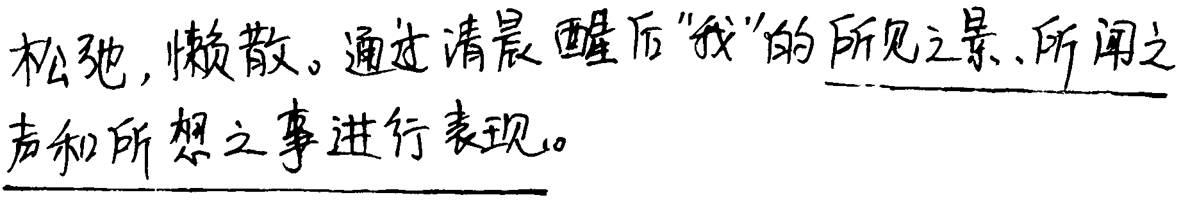
现场失分答案（1）
失分剖析
[得分 1分]
该题一题两问。该答案第一问答情绪特点不准确；第二问答心理描写方法仅得1分，这暴露出该考生在心理描写的知识储备方面不足。

Slide 26
现场失分答案（2）
[得分 3分]
失分剖析
该答案第一问答得准确；第二问手法也只答出表面的一点，文中所写的环境只是“我”感觉中的环境，不是真正的环境描写，暴露出与上位考生一样的问题。

Slide 27
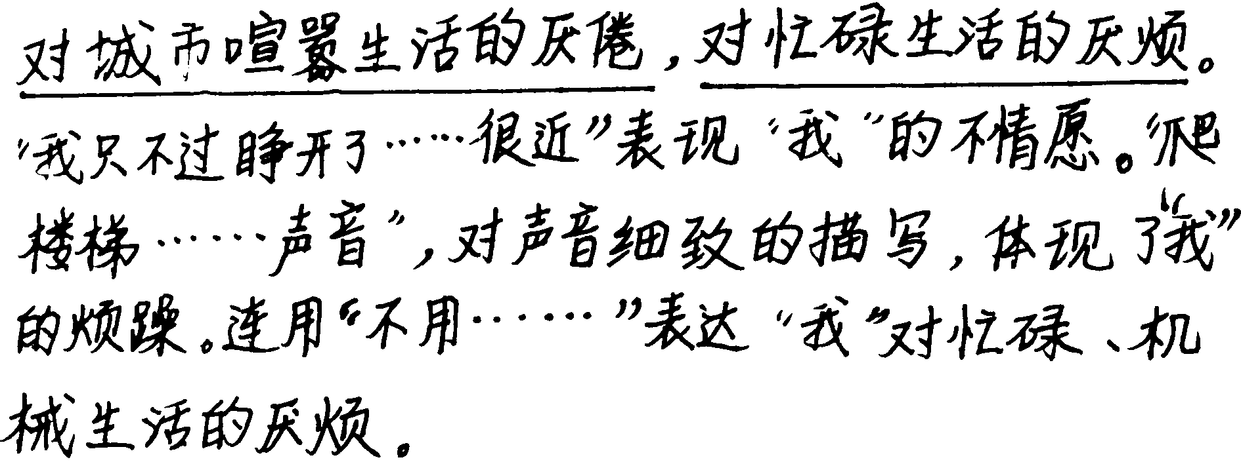
现场失分答案（3）

Slide 28
[得分 2分]
失分剖析
该答案第一问答得准确，第二问虽然分析具体，但无法得分。因为这是一种“暗考”型赏析题，必须答出心理描写的技巧才行。

Slide 29
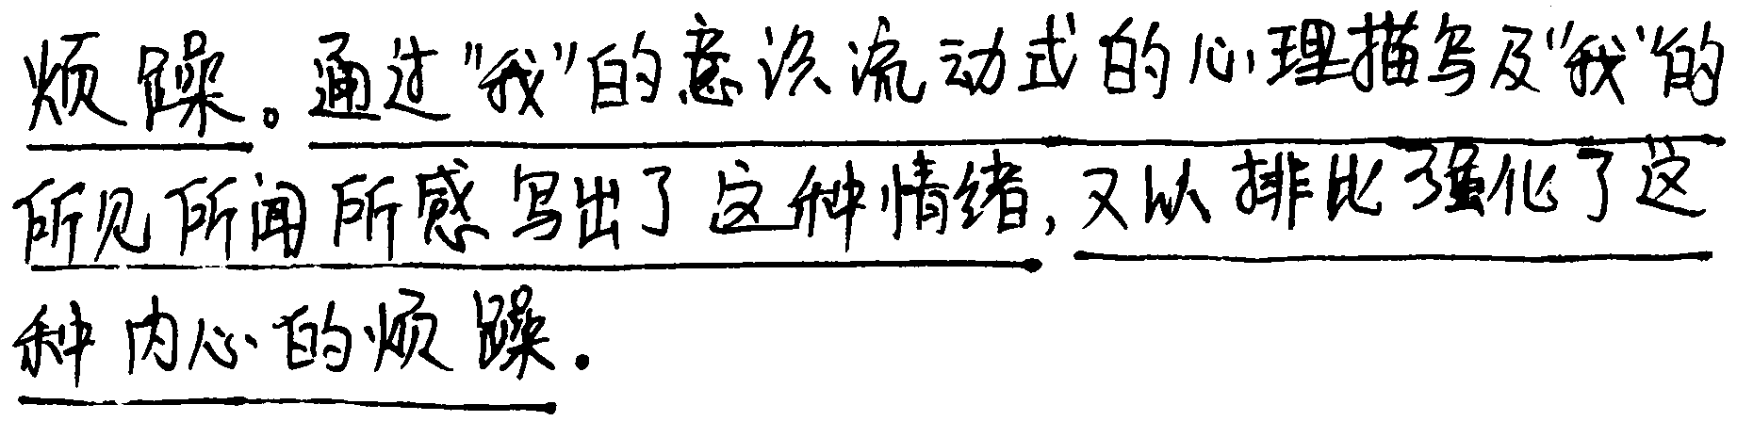
现场满分答案
满分赏析
[得分 5分]
该答案能得满分不仅在于第一问答得准确，更在于第二问答得清晰、准确：既从心理描写角度回答，又注意到了排比修辞手法在强化情绪方面的作用；既准确掌握了答题角度，又能灵活应付。

Slide 30
参考答案 心情厌烦。(2分)通过“我”的内心独白(答“所见所闻所想或视觉、听觉、心理描写”等，给1分)来表现，(2分)运用排比强化这种情绪。(1分)

Slide 31
借题发挥，突破答题核心问题
阅读有径
写人艺术赏析题一般对应的阅读是在整体把握基础上的局部阅读、定点阅读。高考考查写人艺术，多选择片段文字(往往是一两句或一段，个别涉及全篇)，故要对片段文字进行定点细读、精读。阅读的第一个内容是弄清描写对象及描写方法；其次要理清层次，抓住关键词语

Slide 32
(尤其是动词、形容词)，把握住描写对象的特征。细读、精读不仅需要反复读，更要动笔墨(勾画圈点)、动脑筋，以加深对内容的理解，看看它是用什么方法描写人物的，表现出人物怎样的性格特征和心理情感。
描写对象、描写方法及对象特征是阅读必须完成的三项内容。

Slide 33
答题有道
一、准确判断描写技巧及其他表现手法
写人艺术赏析题题干一般带有“赏析”“如何描写”等暗考型提示语。审准题后第一步是判断所用的艺术技巧，判断的主角度是描写技巧，其次是其他表现手法。

Slide 34
1.准确判断描写技巧
首先要判断所给文字的描写对象是人物还是景物(环境)；确定好是人物描写后，再进一步判定它属于哪一小类，如肖像描写、神态描写、动作描写、心理描写、细节描写等。在进一步判断时特别要注意两点。
(1)描写往往不是单一的，常常是既有语言描写也有动作描写，要综合判断。

Slide 35
(2)特别注意三种描写方法的判断：
①侧面描写。它在判断中较特殊，因为它需要结合主体材料来判定，因此有时为考生所忽视。如2011年山东卷小说《审丑》，主人公是拾垃圾的曾老头，其中一题是要求赏析“不少人默默地注视着老头，每张脸都板硬，盛着或显著或含蓄的恶心”这一句，这一句就是侧面描写。

Slide 36
②细节描写。不少考生把细节描写等同于动作描写，这是片面的。细节描写固然多表现在动作描写上，但同时也表现在服饰、神态和心理上。细节描写肯定是一种细致描写，但描写细致不能等同于细节描写，只有那些描写细致而又非常具有表现力的描写才叫细节描写。

Slide 37
③心理描写。这种描写要引起考生注意，高考命题正趋向这一点。心理描写分为直接心理描写(如内心独白、意识流、梦幻等方式)和间接心理描写(主要通过语言、动作来体现心理)，是对人物内心世界的真实展现，是一种层次很高的描写艺术。
2.准确判断其他表现手法
小说的艺术技巧很丰富，一些常见的表现手法也常出现在写人艺术赏析题中，如虚实、衬托、象征。另外，修辞手法也是不可或缺的判断角度。

Slide 38
二、完整规范，突出表达效果分析
1.答题步骤完整规范
指出描写技巧(有时不止一个)＋分析技巧运用(如何运用的)＋说出表达效果。

Slide 39
2.突出效果分析
分析写人效果，切入的角度有：
(1)人物(内容)。看它写出了人物什么样的性格，收到怎样的效果(如具体、形象等)。
(2)情节(结构)。看它推动了什么样的情节发展，为下文什么情节做铺垫，等等。
(3)主题。看它突出了什么样的主题。

Slide 40
边练边悟
阅读下面的文字，完成文后题目。
三天前，他看见那匹马，只一眼，爱已无药可治。马在黎明的地平线上向着太阳驰骋，轮廓金红，但经验告诉他，马是白马。他注视着马的背影起伏又起伏，直至消失，在短短的三分钟里，他经历了爱与离别。
他在马离去的蹄声中失魂落魄。他一整天都神不守舍，不时倾耳而听，期待那独一无二的蹄声再次响起。

Slide 41
东方再次亮起前，他一夜不眠地守候里，那匹马光彩熠熠地出现。
他“嗨”一声，那一声“嗨”寄托着他对马仅仅一天一夜过去就凝集了一生的情感，他敏感地意识到马明白他的情感。马一个打挺，在他目不转睛的注视里，完成从起步到驰飞到止步的一个完美过程，像是诚意报答他的守望，又像是要自夸给他看。

Slide 42
他向马远远地伸出他的右手，他想走得姿态洒脱，但却走得磕磕绊绊，他控制不住战栗，但他还是靠近了马。他几乎是一跃而起，就在他几乎触及马背的一瞬，马闪电般地向他扬起后蹄，他感到小腹一麻，马蹄却在离他一寸的距离收住。马一个转身，向着天边飘然而去，使他再一次地失魂落魄。
他忽然想起他的经验，两天来退隐的经验这一刻被唤醒。他要用经验拥有这匹马。

Slide 43
是的，他是驯马师，草原上最优秀的驯马师，驯服野马是他一生的光荣。他是野马的敌人，也是野马的知己。千里马之于伯乐，野马之于他，都是彼此的存在意义。
带上驯马师的套索、鞭子以及嚼子，它们从祖先那里传递过来。他想起他的工具，却决定放弃工具，赤裸的马，天籁一般妙不可言的马，任何工具对它，都是侮辱，他决定徒手对待白马。

Slide 44
他在第三天黎明前夕等在他遇见马的地方，他预感马会来和他约会。
(他清醒着眼前的约会，努力控制着自己的动作。他依然白费力气，再次坠地。)
他从草地上跃起的同时，看见其他三个驯马师抛出的三根套马索从三个角度抛向他心爱的白马的脖子。腾空的马从半空绊倒在地，马在脊背触地的刹那再次腾起，像一团火焰跑远了，脖子上的绳索在它的身后哆哆嗦嗦。那团火焰在天边再次被绊倒，绊倒又挣起，

Slide 45
像夏日雷雨天在草地深处炸响的连环雷。一团火焰，又一团火焰。三个驯马师拉着套索滚下各自的马背，被白马拖拽着在草地上犁过，却都不松手。又有三个驯马师齐刷刷抛出手上的套索，把他们像石头般沉重的身体坠在各自的套索上，一起对付那孤胆英雄。
白马最终的结局可想而知。它被杀死了。
(节选自陈毓小说《白马》，有改动)

Slide 46
1.赏析文中画线句的妙处。
(1)他向马远远地伸出他的右手，他想走得姿态洒脱，但却走得磕磕绊绊，他控制不住战栗，但他还是靠近了马。
答案 运用动作、心理等细节描写，写出了他想驯服白马时激动紧张的心理，也突出了白马的与众不同。

Slide 47
(2)那团火焰在天边再次被绊倒，绊倒又挣起，像夏日雷雨天在草地深处炸响的连环雷。
答案 运用动作描写和比喻的修辞手法，生动形象地写出了白马被绊倒时不屈的抗争，突出了它的愤怒。

Slide 48
阅读下面的文字，完成文后题目。
喷 壶
梁晓声
喷壶做成后，老者很久没来。
而铁匠常一边吸烟，一边望着那只大喷壶发呆发愣。往日，铁匠每每手里敲打着，口中哼唱着。自从他做成那只大喷壶以后，铁匠铺里再也没传出过他的哼唱声。

Slide 49
有一个十七八岁的姑娘替老者来过一次。她将那只大喷壶仔仔细细验看了一遍，分明的，想要有所挑剔，但那大喷壶做得确实无可挑剔。姑娘最后不得不说了两个字——“还行”。
“还要做9只一模一样的，一只比一只小。你肯做吗？”
铁匠目光定定地望着姑娘的脸，似乎在辨认从前的熟人，他知道那样望着对方有失礼貌，但他不由得那样。

Slide 50
“你说话呀！”姑娘皱起眉，表情显得不耐烦了。
“我……肯做。当然肯……”铁匠一时有点儿不知所措……
“那么，记住今天吧。我们一年以后的今天见。”姑娘说完，转身就走。
铁匠跟出了门，铁匠的目光不但忧郁，而且，竟很有些伤感了。他转身时，碰了那串铁皮葫芦，悦耳的声音刚一响，他便用双手轻轻捂住最下面的一个，仿佛捂住一只蜻蜓或一只蝴蝶，于是整串葫芦被稳住了；悦耳的声音也就停止了……

Slide 51
世上有些人没结过婚，但世上每一个人都是爱过的。
铁匠由于自己是瘸子至今没结婚，但在他是一名初二男生时就爱过了。那时的他眉清目秀。他爱上了同班一名沉默寡言、性情特别内向的女生。初二下学期他和她成了同桌，起初他连看都不敢看她。某一天，他终于鼓起一百二十分的勇气塞给了她一张纸条，上面写满了他“少年维特之烦恼”。

Slide 52
三十几年前中学生的早恋方式与今天没什么不同，也都是以相互塞纸条开始的。但结果却往往与今天很不一样。他首先被与自己的同桌分开了。接着纸条被在全校大会上宣读了。再接着是找家长谈话。他的父亲——三十几年前的铁匠——从学校回到家里，怒冲冲地将他毒打了一顿，而后是写检查和保证书……

Slide 53
这是初二男生的耻辱，直至“文革”开始以后方得以洗雪。他第一个冲上批斗台抡起皮带抽校长，他亲自操剪刀将女班主任老师的头发剪得乱七八糟，他对他同桌的报复最为“文明”——他命她拎着一只大喷壶，在校园中浇出一片滑冰场来！那个冬季真是特别的寒冷啊，而他不许她戴着手套拎那把校工用来浇花的大喷壶……整个冬季她也没浇出一片足以滑冰的冰场来。

Slide 54
后来，他们再无交集，他上山下乡，瘸了一只腿，之后返城。
返城后的一次同学聚会中，一名女同学告诉他，其实当年不是他的同桌“出卖”了他，是那名和她特别亲密的女同学。当时他听了并不觉得内疚。他认为都是少年的冲动和时代的过错。但是当他又听说，三十几年前，为了浇出一片滑冰场，她严重冻伤的双手被齐腕锯掉了，他没法再认为那是时代的过错了。他的忏悔远远大于那名当年“出卖”了她，也“出卖”了他的女同学。

Slide 55
每一只喷壶的打做过程，都是人心的审判过程。他那颗心的疤疤瘌瘌的数层外壳，也终于一层层地被彻底敲砸开了。他看到了他不愿承认更不愿看到的景观。自己灵魂之核的内容，丑陋而又干瘪，像一具打开了石棺盖因而呈现着的木乃伊。他自己最清楚，那丑陋并非来自于外界，而是从自己灵魂里生出的东西。原因是他的灵魂里自幼便缺少一种美好的养分——人性教育的养分。忏悔并不能抵消他所感到的战栗……

Slide 56
他一天天等待着他的“赎罪日”的到来……那条老街却在年底就被提前推平了。他十分幸运地得到了一处门面房，而且是里外两间，而且是在一条市场街上。动迁部门告知他，因为有“贵人”关照着他。否则，他凭什么呢？休想。
他所等待的日子终于等到了。那老者却没来，那姑娘也没来。一个认识他的孩子将一封信送给了他，是他当年的同桌写给他的。她在信中这样写着：

Slide 57
我的老父亲一直盼望有机会见到你这个使他的女儿失去了双手的人！我的女儿懂事后也一直有同样的想法。他们的目的都达到了。他们都曾打算替女儿和母亲惩罚你。他们有报复你的足够的能力。但我们这一家人都是反对报复的人，所以他们反而在我的劝说之下帮助了你。因为，对我在少女时期爱过的那个少年，我怎么也狠不下心来……
在五月的阳光下，在五月的微风中，铁匠铺外那串亮锃锃的铁皮葫芦响声悦耳……

Slide 58
2.小说以“喷壶”为中心叙事写人，有什么好处？请结合文本简要分析。
答案 ①以“喷壶”为中心叙事，设置悬念。文章开篇写一位老者和一位姑娘先后来到铁匠铺要求男主人公打制10只一模一样且一只比一只小的喷壶，这个要求引起了男主人公内心的强烈震动，也引起了读者的阅读兴趣。

Slide 59
②“喷壶”推动了故事情节的发展。男主人公对女主人公的伤害，女主人公的家人想报复男主人公，男主人公的自我审判过程，这些情节都是靠喷壶来推动的。
③以“喷壶”为中心写人，充分展现了人物的形象特点及内心的变化。喷壶见证了男主人公人性的丑陋，也见证了男主人公如何层层敲开自己的心灵，直视自己的灵魂，展开自我审判，走向自我救赎。

Slide 60
3.对于从未出场而又无处不在的女主人公形象，小说是如何塑造的？请结合作品简要分析。
答案 ①侧面描写。小说没有一处正面描写女主人公，她的故事及性格特点是通过男主人公的回忆及结尾处的那封信来表现的。
②对比反衬。小说中，少年时代“出卖”男主人公的并非女主人公，而是她的亲密女友，与亲密女友的自私、怯懦相比，女主人公显得隐忍和有担当，

Slide 61
反衬出她人性的高尚。同样面对年少时“爱过的人”，男主人公狠下心来恶劣报复，女主人公却能以德报怨，人性的对比更显示出女主人公的高尚。
③正面衬托。在女主人公的反复劝说下，她的父亲及女儿改变了想要报复惩罚铁匠的初衷，并最终帮助了铁匠，父亲及女儿的改变更衬托出女主人公的宽容和善良。

Slide 62
谢谢观看
www.91taoke.com
更多精彩内容请登录：

